Slide 1
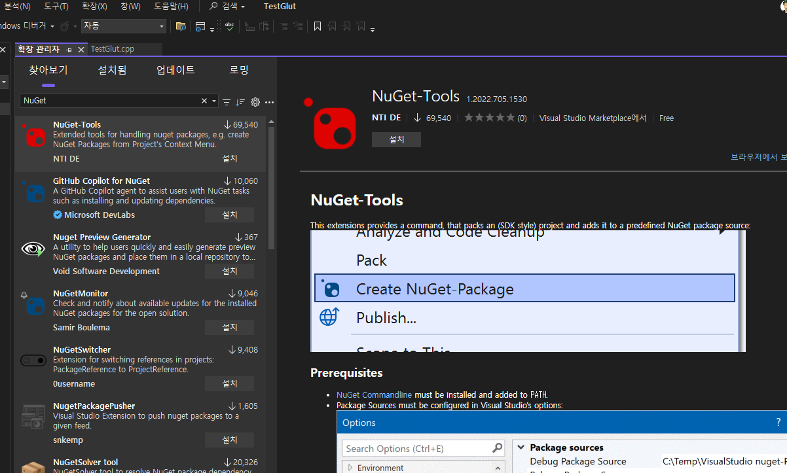
NuGet(뉴겟) 설치

Slide 2
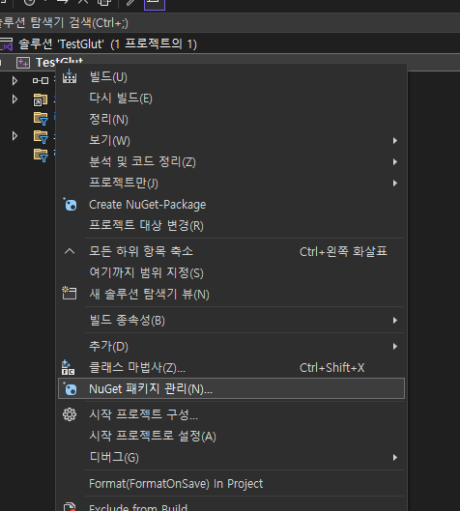
freeGLUT(프리글럿) 설치

Slide 3
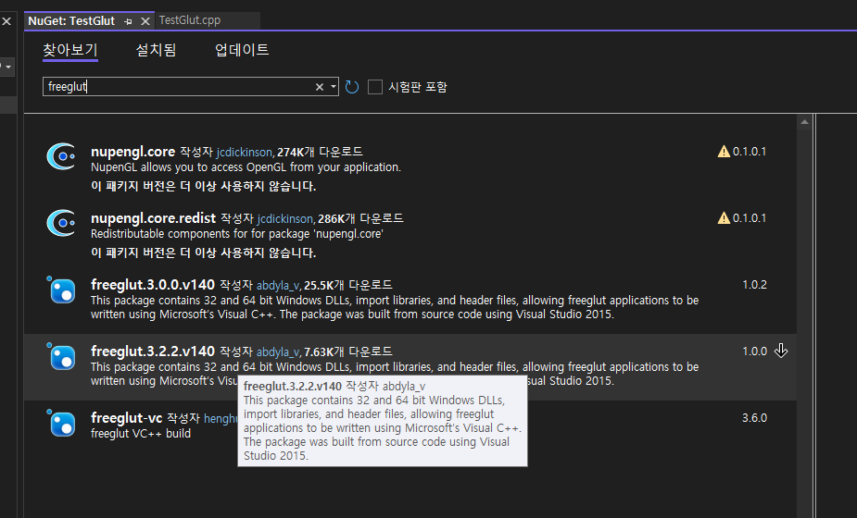
freeGLUT(프리글럿) 설치

